Slide 1


Особенности взаимодействия систем WEB-Торги-КС и Бюджет-КС при осуществлении закупочной деятельности

Slide 2
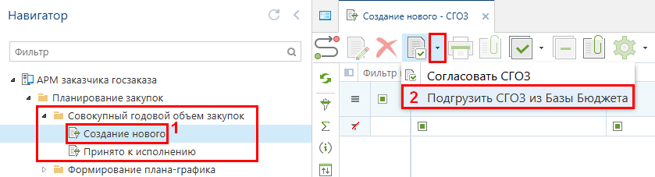
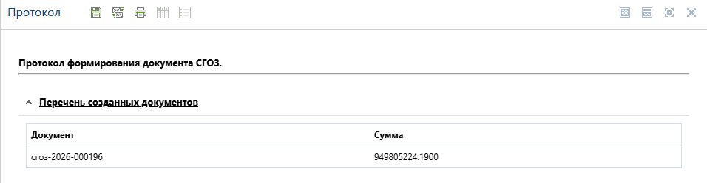

Формирование СГОЗ

Slide 3
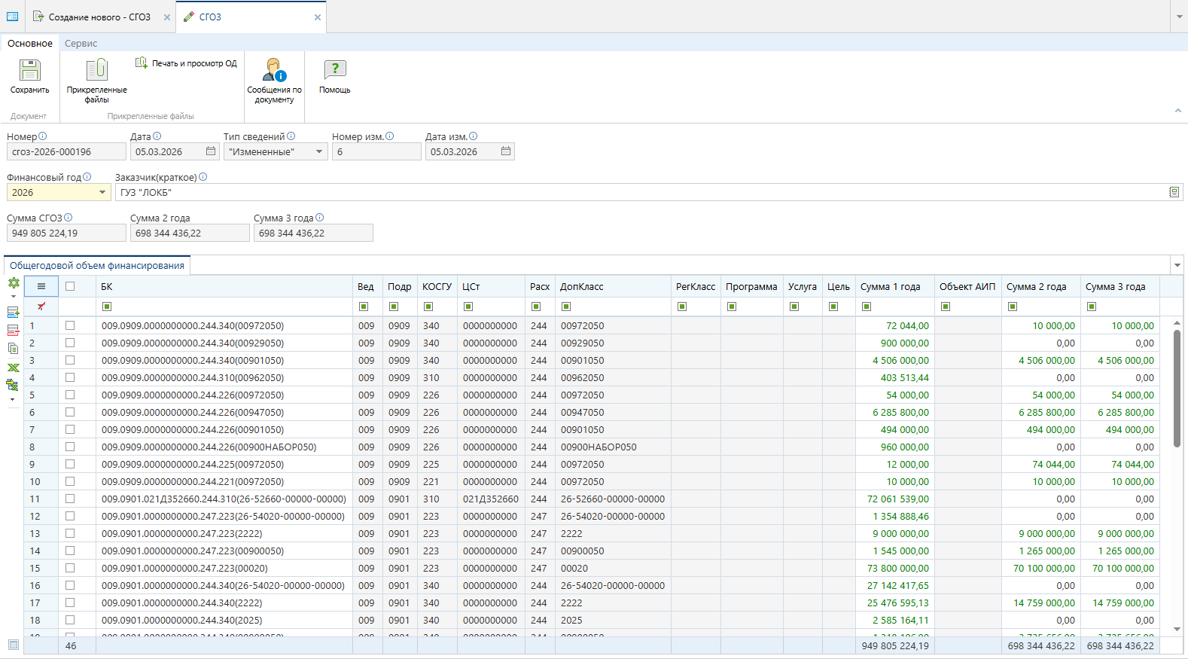
Форма документа СГОЗ
РЕДАКТИРОВАНИЕ СГОЗ НЕ ДОПУСКАЕТСЯ!

Slide 4
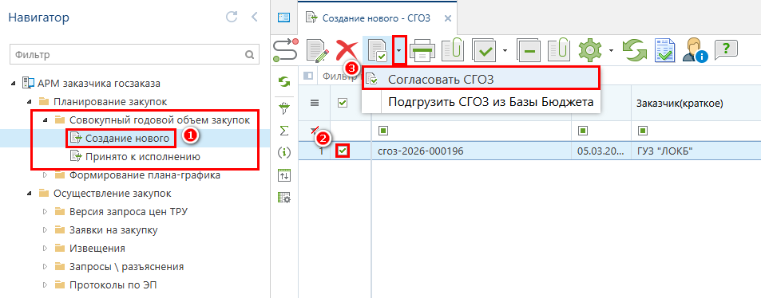
Согласование СГОЗ
Сведения о КБК и суммах СГОЗ будут доступны для использования в документах только после Согласования СГОЗ

Slide 5
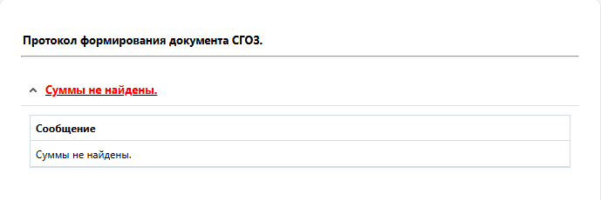
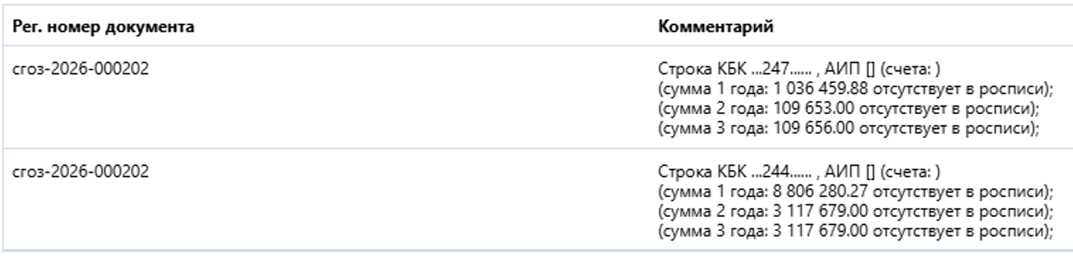
Ошибки, возникающие при формировании СГОЗ
Для решения данных ошибок в первую очередь необходимо убедиться, что ПФХД утвержден, а также заполнен раздел «Выплаты на закупки»
Для казенных учреждений – должна быть утверждена Бюджетная роспись и лимиты бюджетных обязательств
В случае повторения ошибки необходимо обратиться в техническую поддержку РИС
Ручное редактирование/создание СГОЗ не допускается!

Slide 6
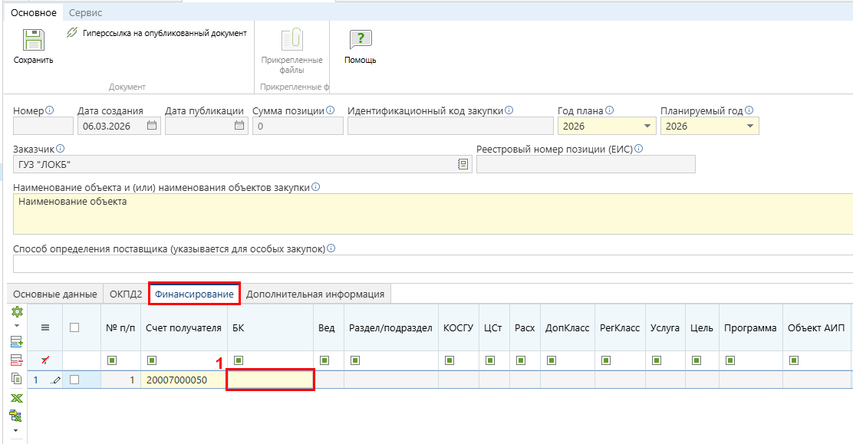
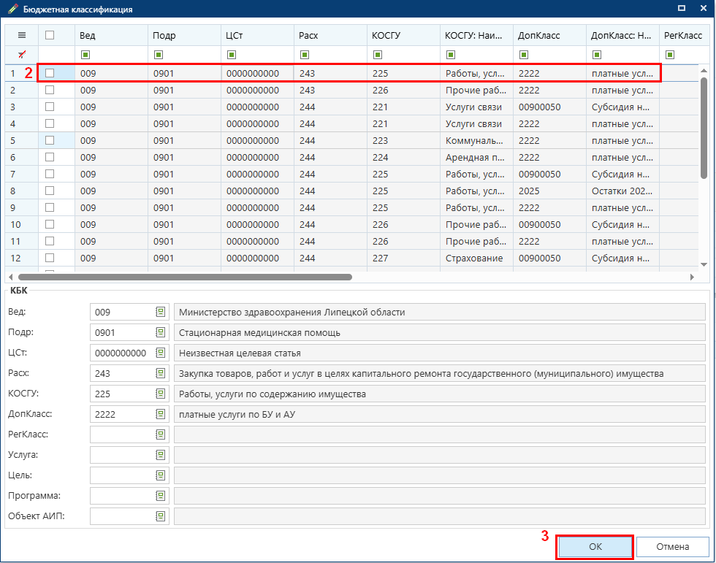
Выбор КБК из СГОЗ в позиции плана-графика
После согласования СГОЗ все коды бюджетной классификации (КБК) становятся доступными для применения в позициях плана-графика в справочнике «Бюджетная классификация»

Slide 7
Проверка непревышения объема финансового обеспечения, включенного в планы-графики, над объемом финансового обеспечения для осуществления закупок, утвержденным и доведенным до заказчика

Slide 8
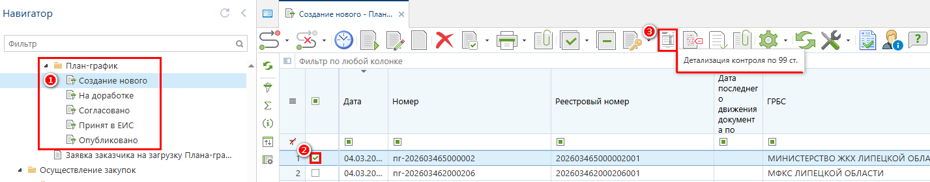
Детализация контроля ПГ по 99 ст.
Кнопка [Детализация контроля по 99 ст.] предназначена для проверки непревышения объема финансового обеспечения, включенного в планы-графики, над объемом финансового обеспечения для осуществления закупок, утвержденным и доведенным до заказчика
По нажатию на данную кнопку формируется протокол сообщающий о соответствии (несоответствии) плана-графика закупок ПФХД (Бюджетной росписи).
Данная кнопка доступна во всех фильтрах папки «План-график»
Рекомендуется отправлять ПГ на контроль только в случае прохождения детализации по 99 ст.

Slide 9
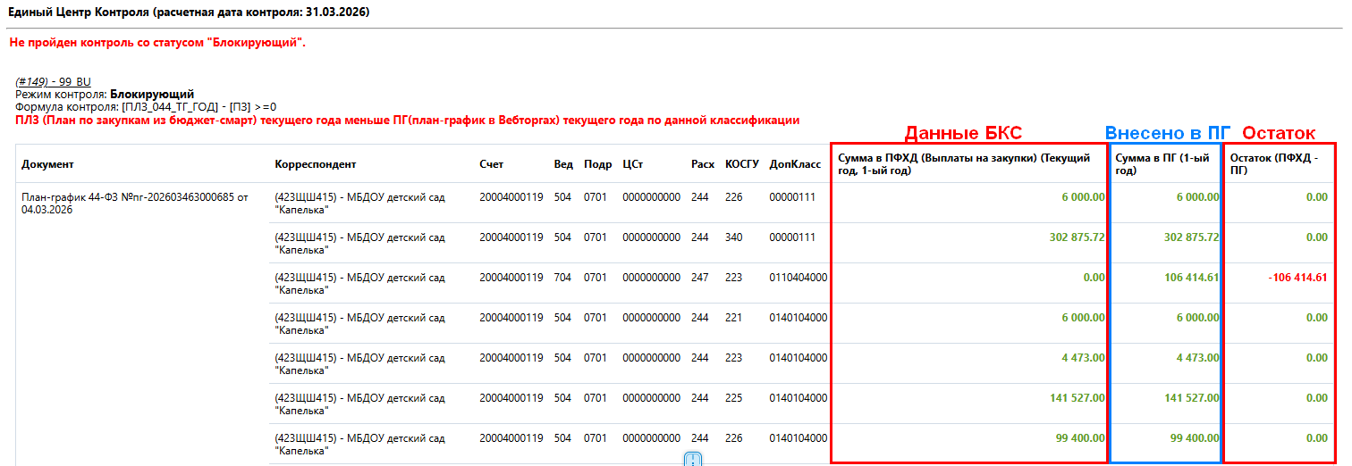
Отрицательный протокол детализации
контроля ПГ по 99 ст. (БУ/АУ)
Сумма ПФХД выплаты на закупки (44-ФЗ, 1-ый год) – внесено в Бюджете, в ПФХД – вкладка «Выплаты на закупки»
Сумма ПГ – внесено в РИС (в позиции плана-графика)

Slide 10
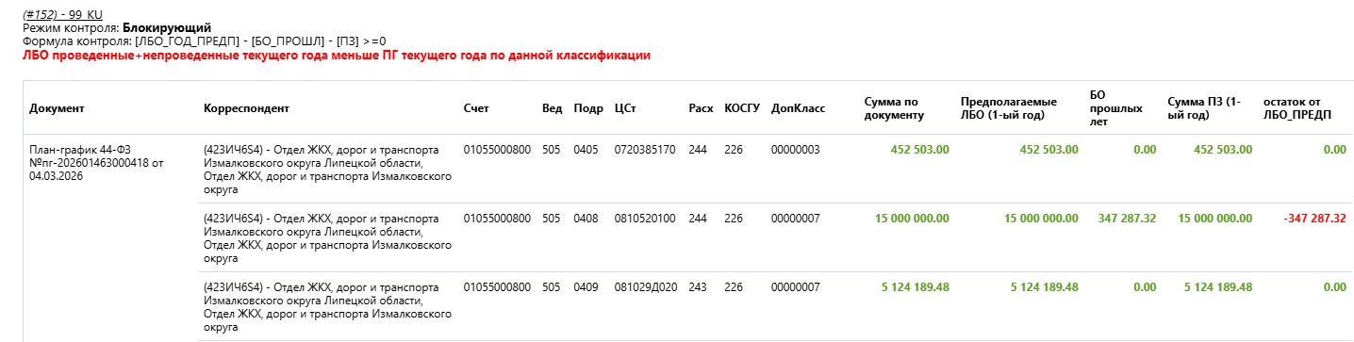
Отрицательный протокол детализации контроля ПГ
по 99 ст. (казенные учреждения)
Расшифровка формулы:
[ЛБО_ГОД_ПРЕДП] (Предполагаемые ЛБО):
  Лимиты бюджетных обязательств на текущий год по соответствующему показателю. Это максимальная сумма, которую можно использовать в текущем году.
[БО_ПРОШЛ] (БО прошлых лет):
  Бюджетные обязательства, принятые в прошлом периоде (например, в предыдущем году). Это сумма, которая уже была использована или зарезервирована ранее.
[ПЗ] (Сумма ПЗ):
  Плановые затраты (или планируемые расходы) на текущий период. Это сумма, которую планируется использовать в текущем году (Сумма, указанная в позиции плана-графика).

Slide 11
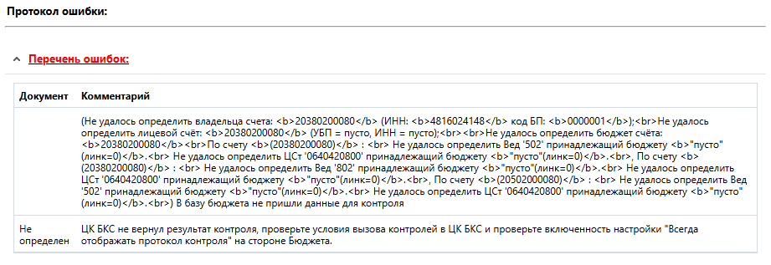
Ошибки при формировании Детализации контроля по 99 ст.
Решение:
Необходимо перевыбрать лицевой счет и КБК во всех позициях ПГ.
Если организация была реорганизована (переименована) – необходимо обратиться в техническую поддержку

Slide 12
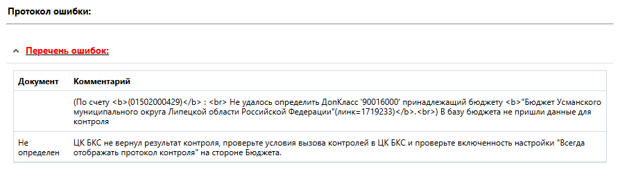
Ошибки при формировании Детализации контроля по 99 ст.
Решение:
Необходимо указывать в позициях ПГ только те КБК, что имеются в ПФХД (или в ЛБО)

Slide 13
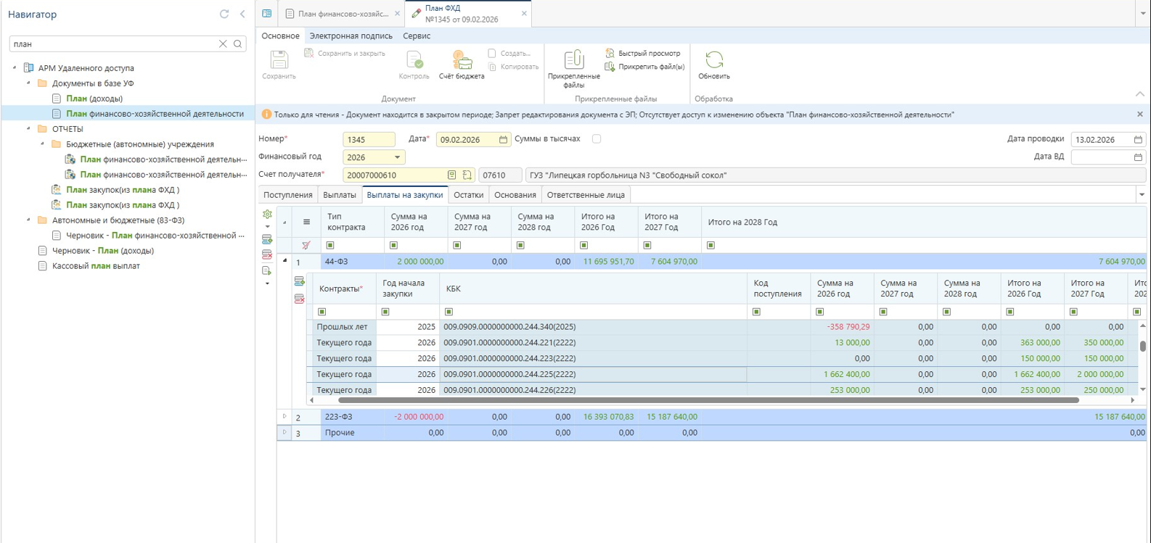
Выплаты на закупки (ПФХД) – как источник данных для ПГ

Slide 14
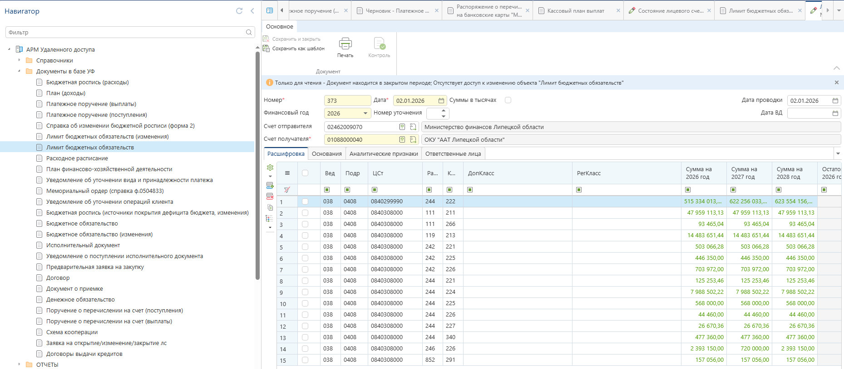
Лимиты бюджетных обязательств – как источник данных для ПГ

Slide 15
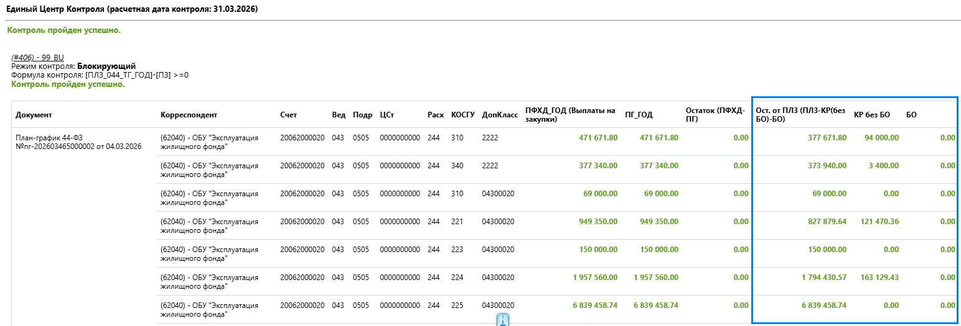
Положительный протокол детализации
контроля ПГ по 99 ст.

Slide 16
Формирование предварительной заявки на закупку

Slide 17
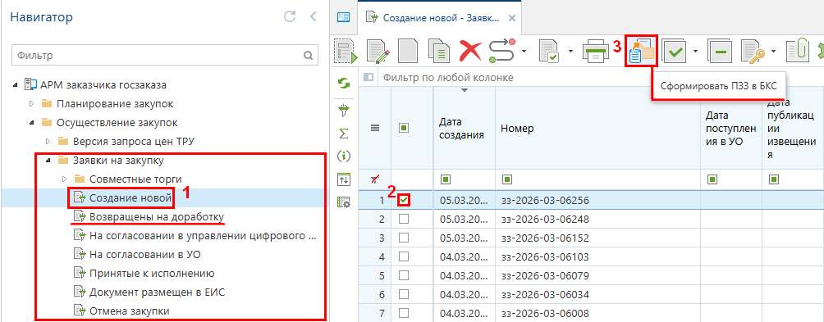
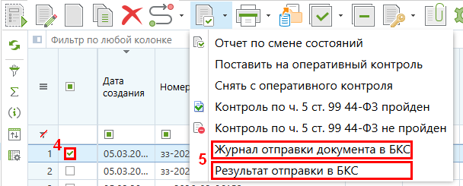
Формирование предварительной заявки на закупку (ПЗЗ)
Формирование ПЗЗ осуществляется после сохранения заявки в фильтре «Создание новой», а также в фильтре «Возвращены на доработку» (в случае необходимости корректировки объема финансирования)
Ознакомиться со статусом формирования ПЗЗ, а также получить протокол последней отправки возможно с помощью следующих кнопок: «Журнал отправки документа в БКС»,
«Результат отправки в БКС»

Slide 18
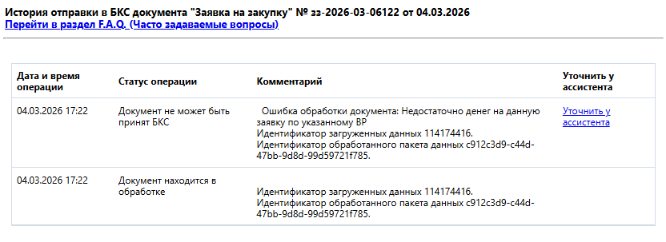
ПЗЗ: Журнал отправки документа в БКС

Slide 19
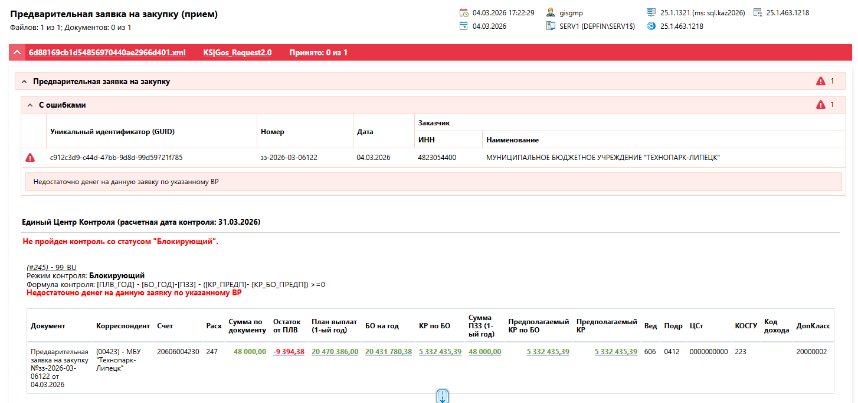
Отрицательный результат формирования ПЗЗ
План выплат: Сумма по определенному л/с и КБК из ПФХД (Выплаты на закупку)
БО на год: Имеющиеся бюджетные обязательства
Сумма ПЗЗ: Суммы зарезервированные текущими закупками + новая закупка
Предполагаемый КР: Кассовый расход

Slide 20
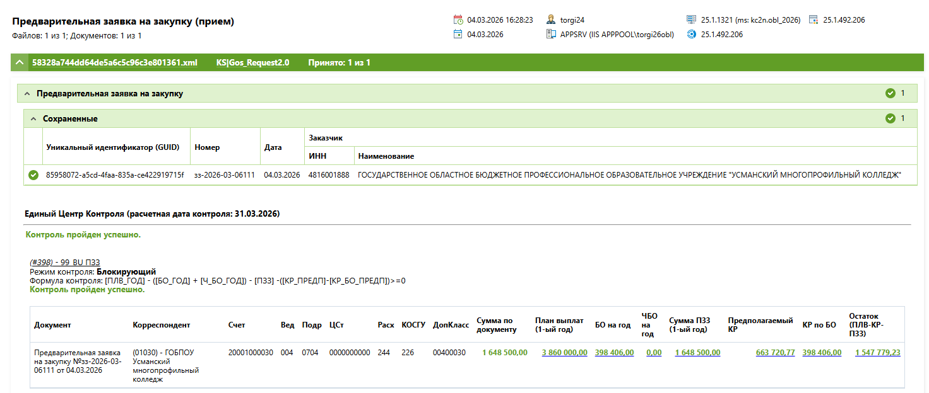
Положительный результат формирования ПЗЗ

Slide 21
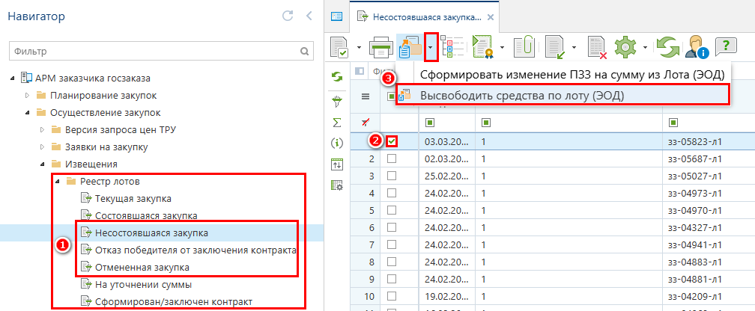
Высвобождение средств, зарезервированных для проведения закупки
Для высвобождения средств из несостоявшегося или отмененного извещения, необходимо:
Перейти в папку «Реестр лотов», фильтр «Несостоявшаяся закупка», «Отказ победителя от заключения контракта» или «Отмененная закупка»
Выделить нужный документ
Нажать на кнопку [Высвободить средства по лоту (ЭОД)]

Slide 22
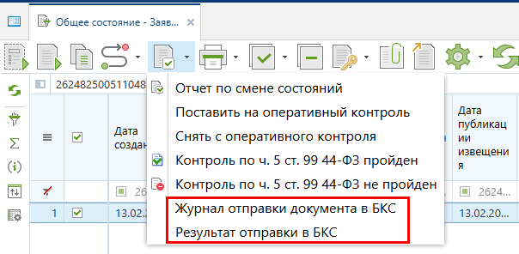
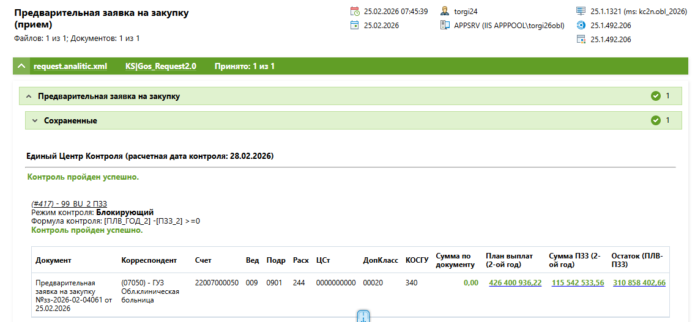
Результат высвобождения средств
Ознакомиться со статусом высвобождения средств, возможно в связанной заявке на закупку с помощью следующих кнопок:
«Журнал отправки документа в БКС»,
«Результат отправки в БКС»

Slide 23
Передача сведений о заключенном контракте, его исполнении

Slide 24
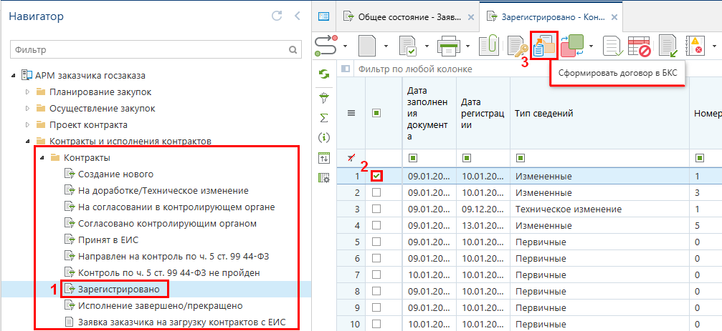
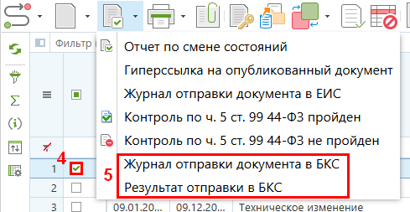
Передача в БКС документов «Договор» из сведений
о зарегистрированном Контракте
После прохождения контроля сведений о контракте и возвращения контракта в РИС в фильтр «Зарегистрировано» достаточно его сразу направить в Бюджет с помощью кнопки
[Сформировать договор в БКС]
Ознакомиться со статусом формирования договора, а также получить протокол последней отправки возможно с помощью следующих кнопок:
«Журнал отправки документа в БКС»,
«Результат отправки в БКС»

Slide 25
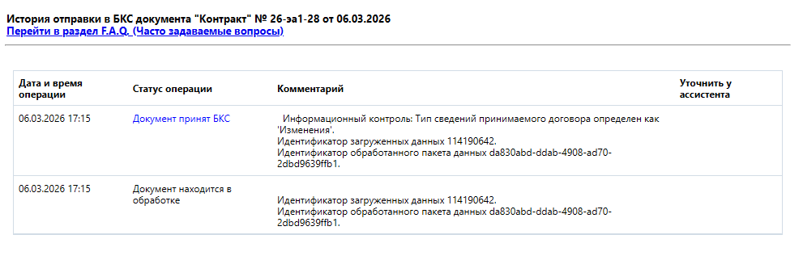
Положительный журнал отправки контракта в БКС

Slide 26
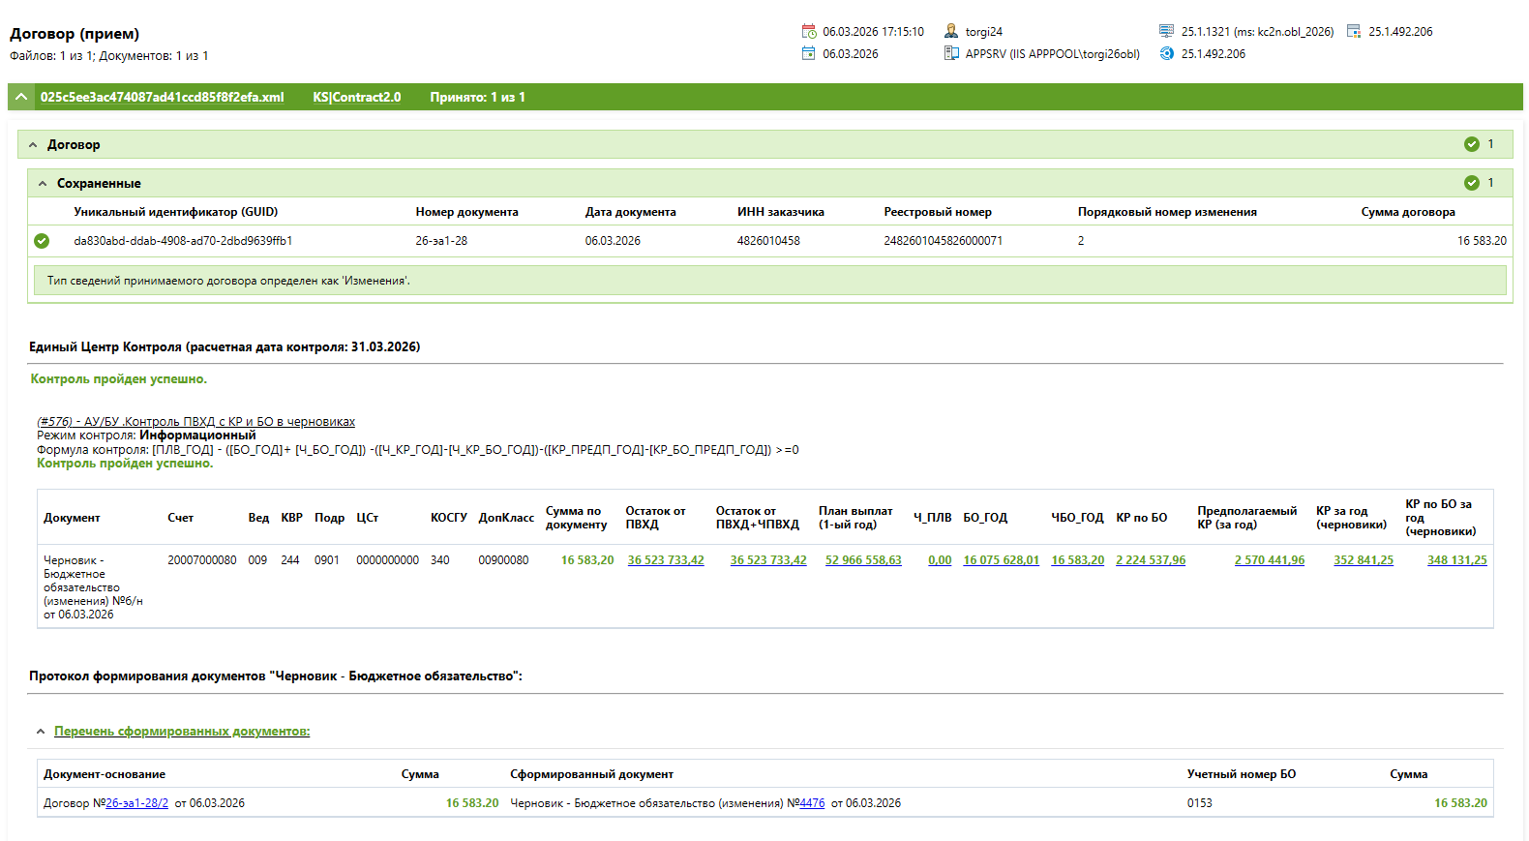
Положительный результат отправки контракта в БКС

Slide 27
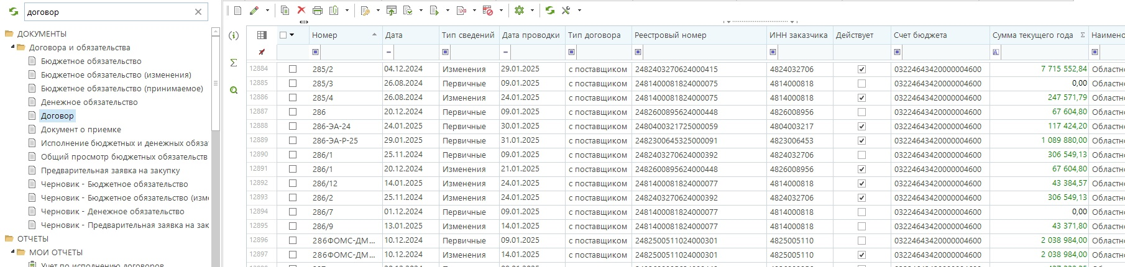
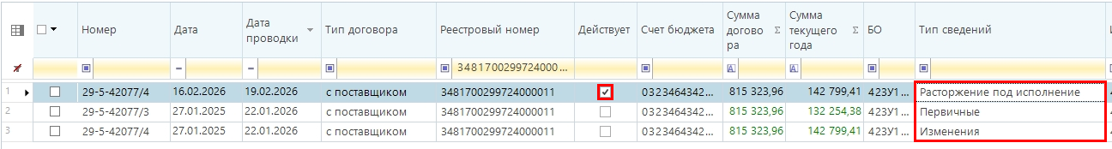
Информация о договорах в БКС
Отправленный из РИС контракт доступен в БКС в разделе «Договор»
Каждая версия договора имеет свой тип сведений: первичные, изменения, расторжение под исполнение

Slide 28
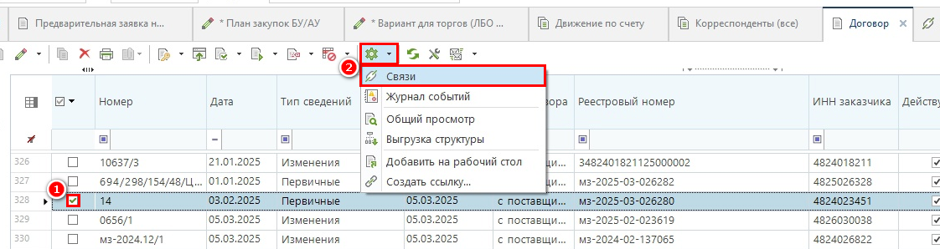
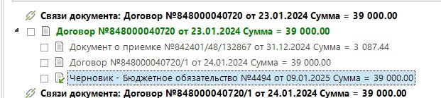
Бюджет-КС: Связи документов
Для каждого документа имеется кнопка «Связи», позволяющая отразить информацию о наличии (отсутствии) взаимосвязанных документов.
Пример: Можно проверить наличие ЧБО у Договора

Slide 29

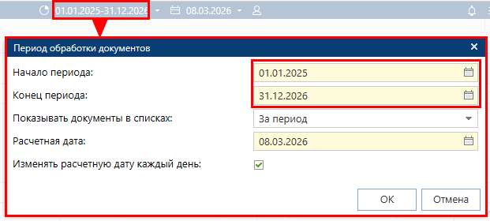
Настройка периода в БКС
Для корректного отображения контрактов (и других документов) в БКС важно учитывать, что начальная дата периода должна быть раньше даты заключения контракта.

Slide 30
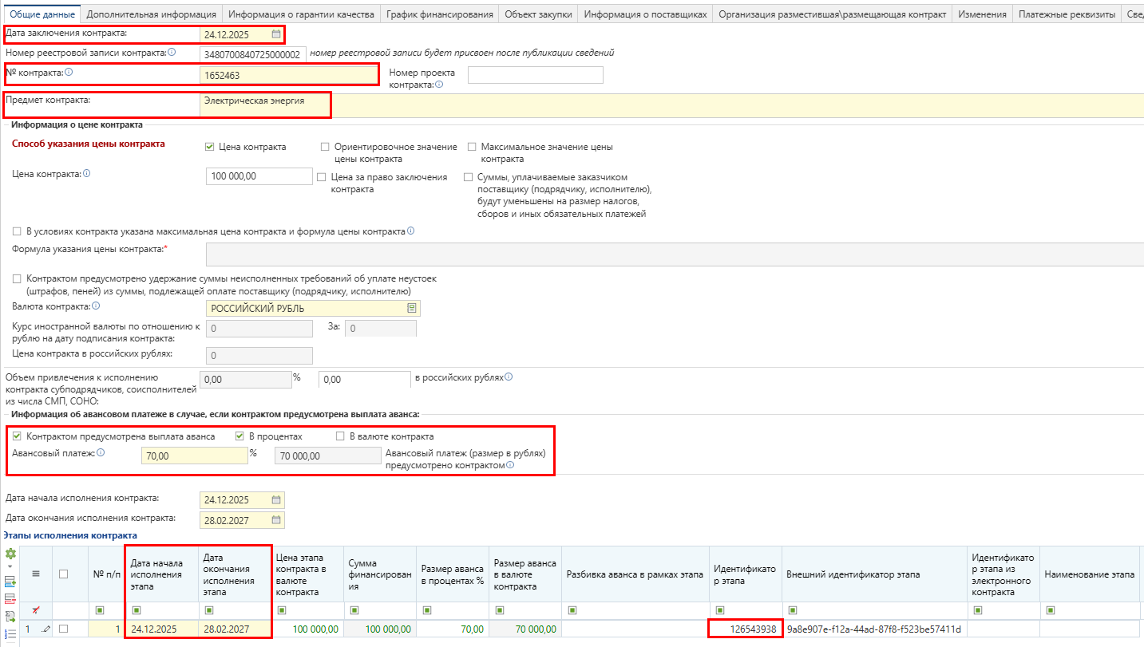
Ключевые поля в сведениях о контракте. Общие данные
Если контракт загружен с ЕИС, необходимо проверить корректность заполнения следующих полей:
Дата заключения контракта
№ контракта
Предмет контракта
Информация об авансовом платеже в случае, если контрактом предусмотрена выплата аванса
Дата начала исполнения этапа
Дата окончания исполнения этапа
Идентификатор этапа

Slide 31
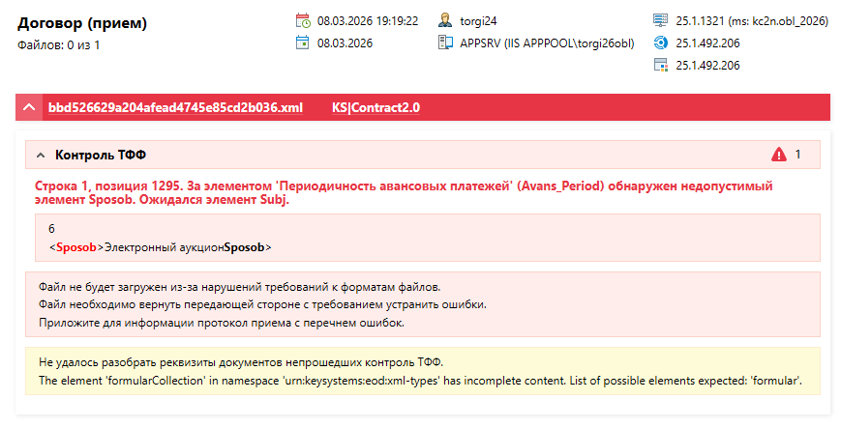
Элемент Subj
Данный контроль срабатывает для контрактов, загруженных с ЕИС, в случае, если в них не заполнено поле «Предмет контракта»
В размещенной версии контракта в ЕИС данное поле также не заполнено
Решение:
Внести изменение в контракт и заполнить данное поле
Для цифровых контрактов – электронное доп. соглашение
Для контрактов «на бумаге» - исправление сведений
За элементом 'Периодичность авансовых платежей' (Avans_Period) обнаружен недопустимый элемент Sposob. Ожидался элемент Subj.

Slide 32
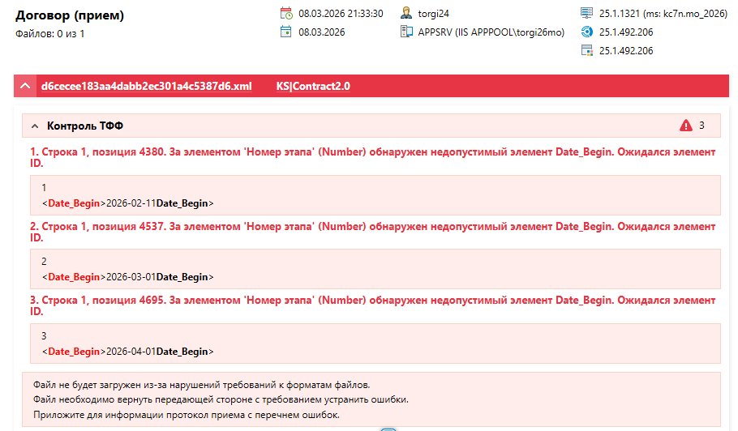
Элемент ‘ID’
Данный контроль срабатывает для контрактов, загруженных с ЕИС, в случае, если в них не заполнено поле «Идентификатор этапа»
Решение:
Обратиться в техническую поддержку для корректировки идентификатора этапа.
За элементом 'Номер этапа' (Number) обнаружен недопустимый элемент Date_Begin. Ожидался элемент ID.
Notes:
129085034 129085035 129085036
602.0113.0540221640.244

Slide 33
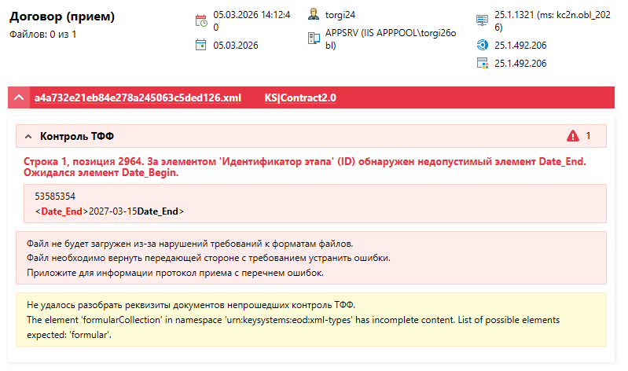
Элемент ‘Date_Begin’
Данный контроль срабатывает для контрактов, загруженных с ЕИС, в случае, если в них не заполнено поле «Дата начала исполнения этапа»
Решение:
Обратиться в техническую поддержку для корректировки дат этапа.
В исключительных случаях необходимо внесение изменений в контракт с дальнейшей публикацией
За элементом 'Идентификатор этапа' (ID) обнаружен недопустимый элемент Date_End. Ожидался элемент Date_Begin.

Slide 34
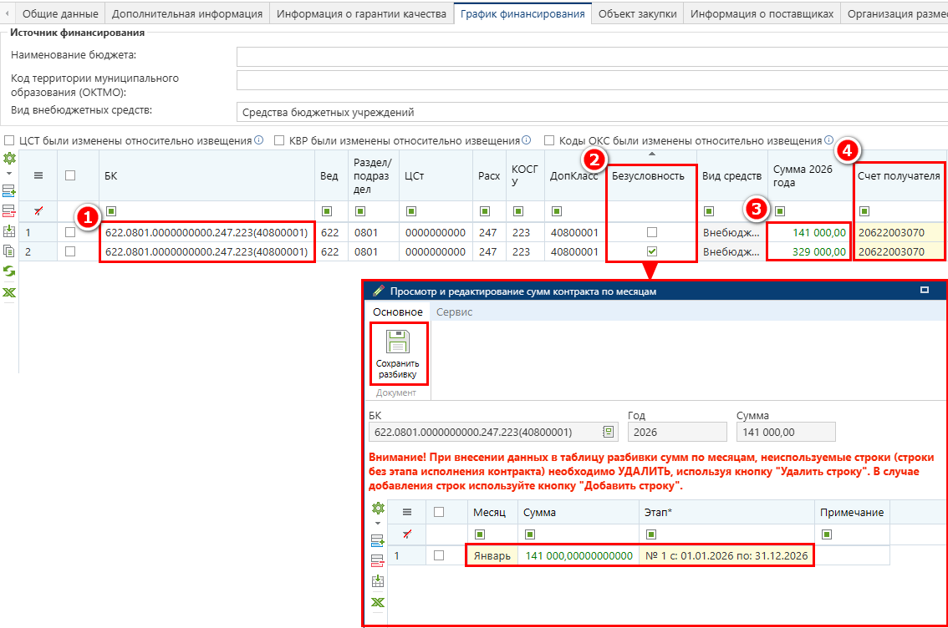
График финансирования
Поля, на которые необходимо обратить внимание:
БК – указывается КБК с полной детализацией (должно соответствовать КБК позиции ПГ)
Безусловность – устанавливается в случае наличия авансирования в контракте
Сумма 20** года – Разбивка финансирования по этапам
Счет получателя – Лицевой счет заказчика
При разбивке финансирования по месяцам достаточно указать хотя бы один месяц, соответствующий Этапу контракта.

Slide 35
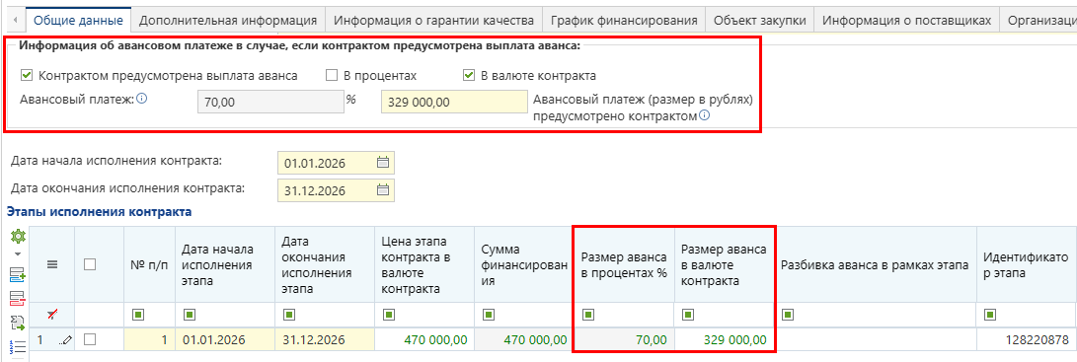
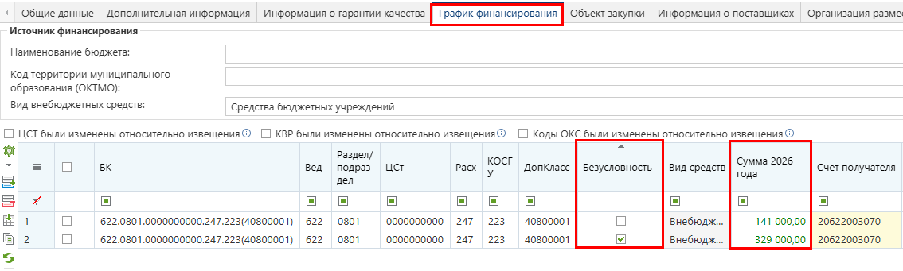
Пример заполнения информации об авансовых платежах в контракте
Блок «Информация об авансовом платеже в случае, если контрактом предусмотрена выплата аванса» наследуется с цифрового контракта либо, если контракт не цифровой – заполняется вручную
Сумма аванса во вкладке «Общие данные» должна равняться сумме строк с признаком «Безусловность»
В таблице «Этапы исполнения контракта» необходимо заполнить поля «Размер аванса в процентах
В случае наличия информации об авансовых платежах, во вкладке «График финансирования» необходимо выделить отдельную строку по каждому КБК, по которому будет выплачиваться аванс. Для строки с авансовыми платежами необходимо установить признак «Безусловность»

Slide 36
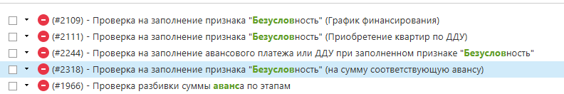
Предварительные контроли РИС при сохранении контрактов с авансовыми платежами
Общий перечень предварительных контролей:

Slide 37
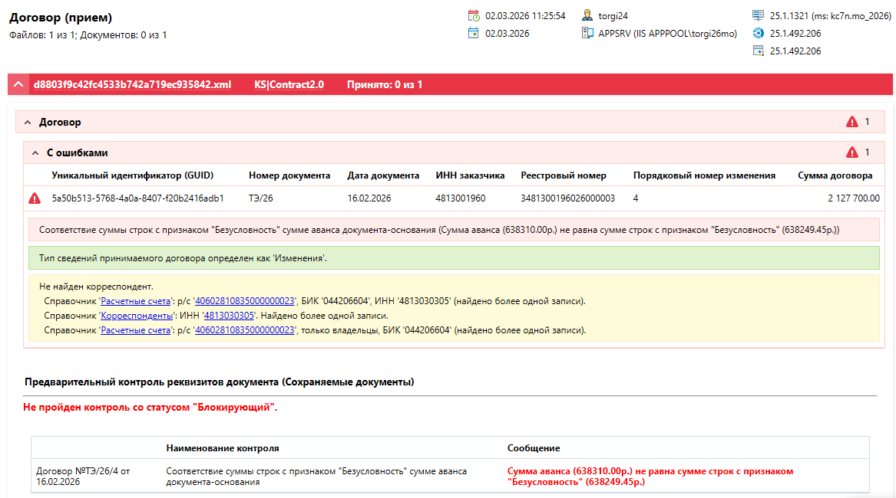
Блокирующий контроль БКС: Безусловность

Slide 38
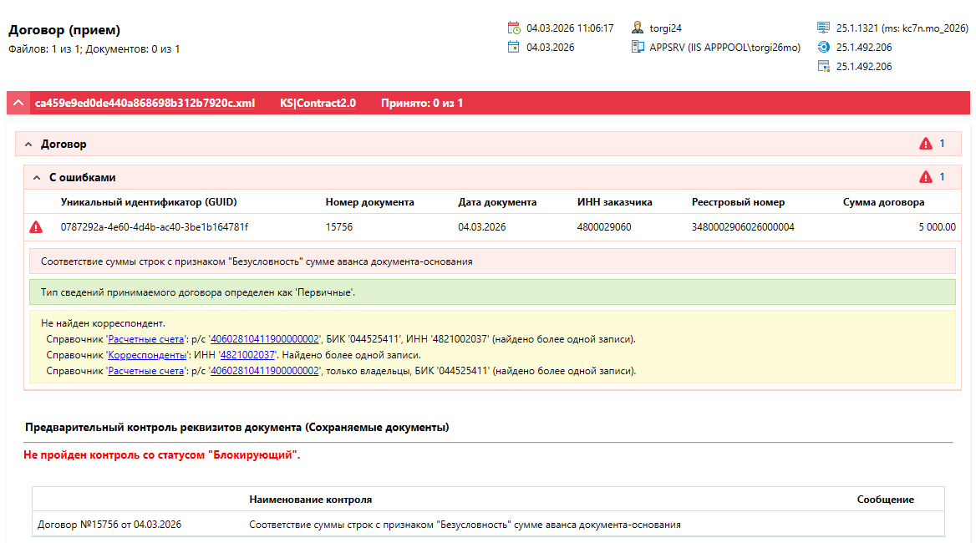
Блокирующий контроль БКС: Безусловность

Slide 39
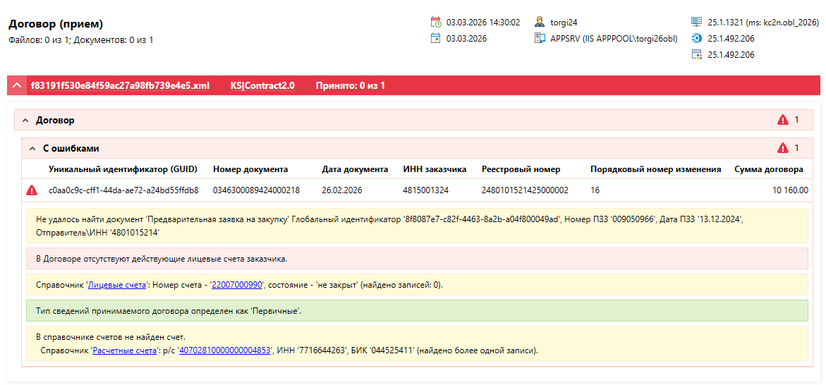
Блокирующий контроль БКС: Лицевой счет

Slide 40
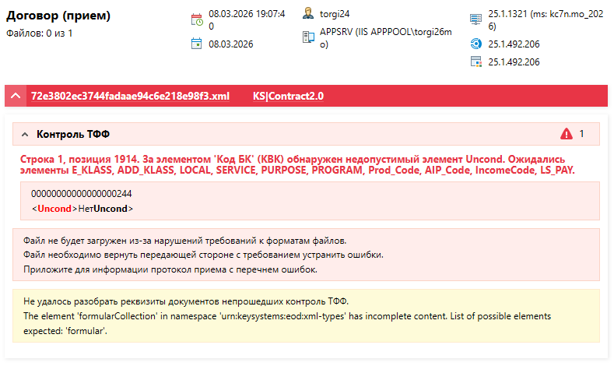
Элемент 'Код БК' (KBK)
Вызов контроля выполняется при передаче Контрактов и Документов о приемке в Бюджет
Решение для контрактов:
Сформировать техническое изменение контракта и указать полный КБК и лицевой счет во вкладке График финансирования
Решение для документов о приемке:
Сформировать техническое изменение документа о приемке и подгрузить полный КБК в соответствии с контрактом
За элементом 'Код БК' (KBK) обнаружен недопустимый элемент Uncond. Ожидались элементы E_KLASS, ADD_KLASS, LOCAL, SERVICE, PURPOSE, PROGRAM, Prod_Code, AIP_Code, IncomeCode, LS_PAY.

Slide 41
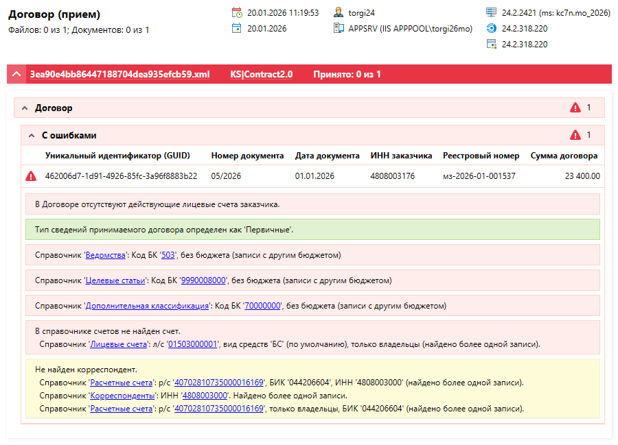
Контроль актуальности КБК
Контроль ссылается на определенную составную часть КБК и/или на лицевой счет
Решение:
Для оплаты контракта в текущем году необходимо указывать действующие КБК и лицевые счета (имеющиеся в текущем ПФХД).
КБК следует выбирать из актуального СГОЗ

Slide 42
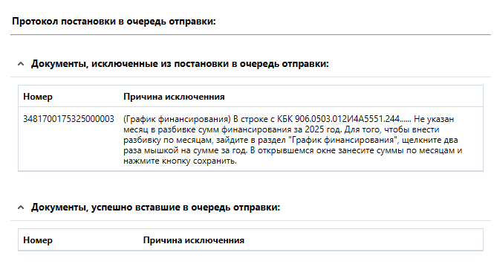
Не указан месяц в разбивке сумм финансирования
Решение:
Сформировать техническое изменение контракта и указать месяц в разбивке сумм финансирования

Slide 43
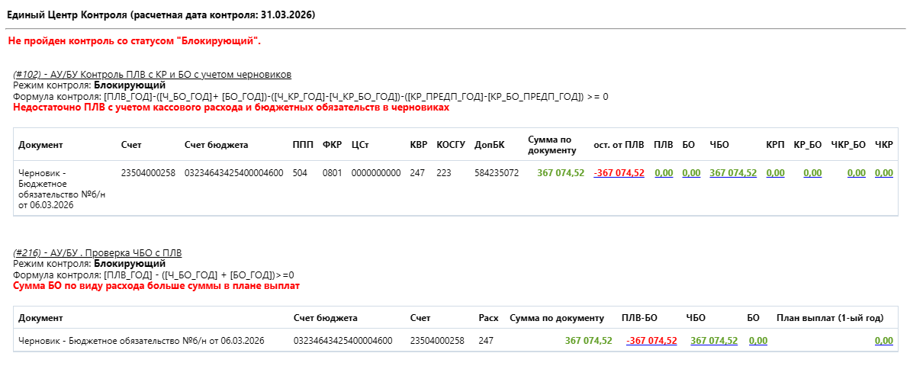
Не пройден контроль для формирования ЧБО
Решение:
Отсутствуют средства по указанному КБК и/или лицевому счету. Необходимо скорректировать КБК и/или лицевой счет либо добавить средства в ПФХД

Slide 44
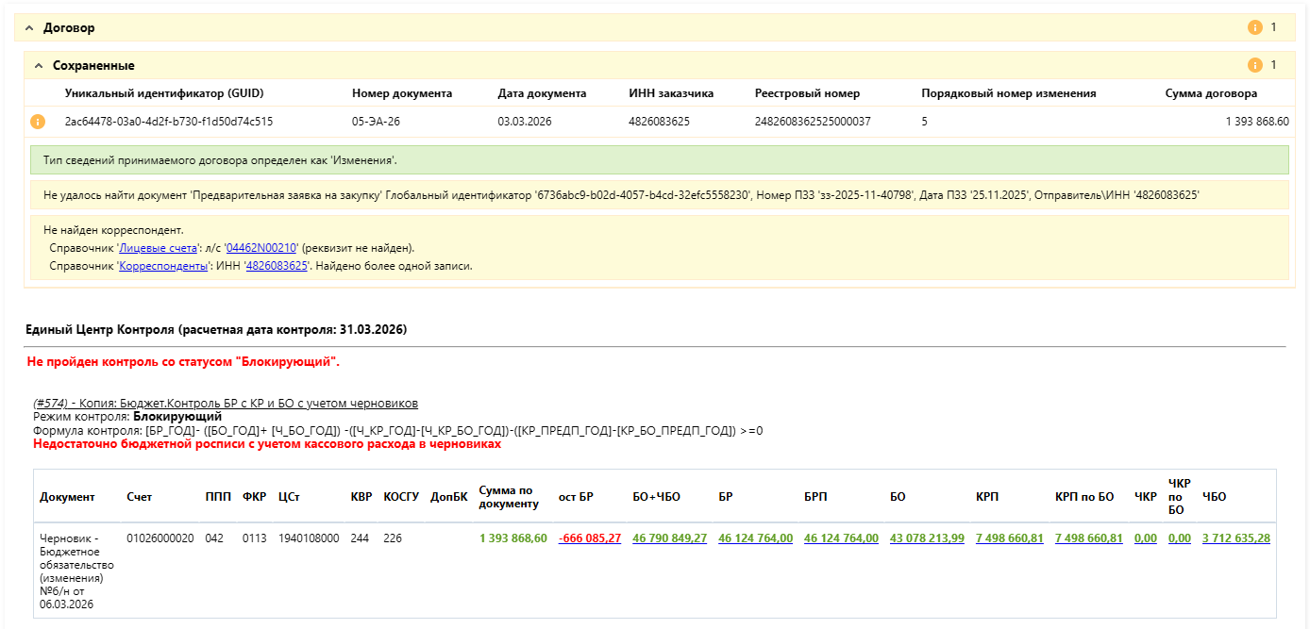
Не пройден контроль для формирования ЧБО
Решение:
Отсутствуют средства по указанному КБК и/или лицевому счету. Необходимо скорректировать КБК и/или лицевой счет либо добавить средства в Бюджетную роспись

Slide 45
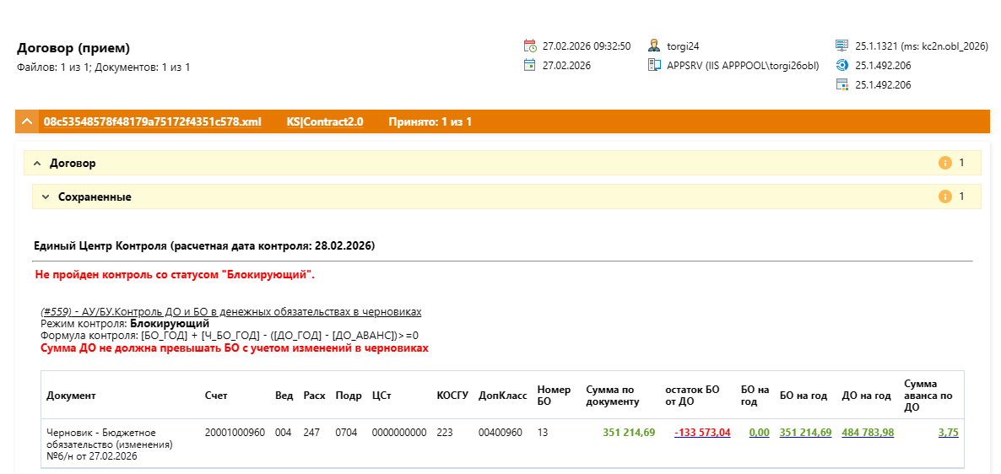
Сумма ДО не должна превышать БО
Решение:
Необходимо аннулировать или удалить ДО в БКС
Далее необходимо сформировать БО в БКС из актуальной версии контракта вручную, либо сформировать техническое изменение контракта в РИС и направить в БКС

Slide 46

Дата проводки последней ревизии БО
Решение:
Необходимо принять имеющийся ЧБО или удалить его в БКС
Далее необходимо сформировать БО в БКС из актуальной версии контракта вручную, либо сформировать техническое изменение контракта в РИС и направить в БКС

Slide 47

Контроль на нулевые суммы финансирования
Черновик БО не сформировался из-за отсутствия сумм финансирования на текущий год
В случае оплаты в текущем году, в контракте должны присутствовать суммы финансирования на текущий год

Slide 48

Формирование БО вручную
В случае, если черновик БО автоматически не сформировался в БКС, доступно ручное формирование документа: Необходимо выбрать договор и нажать на кнопку Формирование документов «Бюджетное обязательство»
Если и в БКС будет получен отрицательный протокол – необходимо проанализировать суммы с помощью отчета «Состояние счета»

Slide 49

Платежные реквизиты
С 23 октября 2024 г. платежные реквизиты поставщиков и реквизиты для перечисления налогов передаются в БКС из вкладки «Платежные реквизиты»
Реквизиты наследуются с цифрового контракта!
Для нецифровых контрактов информация вносится вручную

Slide 50

Отсутствие платежных реквизитов поставщика
Решение:
Сформировать изменение контракта и добавить реквизиты поставщика во вкладке «Платежные реквизиты»

Slide 51
Способы исправления ошибок в Контракте
В случае выявления некорректных сведений в контракте, в том числе и для успешной отправки в БКС, необходимо сформировать изменение контракта.
Типы изменений:
Техническое
Изменение КБК (без изменения КВР)
Добавление признака «Безусловность»
Добавление/изменение лицевого счета
Указание (изменение) месяца в разбивке финансирования по месяцам
Обычное (с отправкой в ЕИС) – изменение иных сведений, не указанных выше
исправление сведений;
изменение контракта (доп. соглашение).
Указание реестрового номера НГ

Slide 52

Техническое изменение документа об исполнении контракта
Для формирования технического изменения исполнения контракта необходимо в Навигаторе в папке «Исполнение контракта» открыть фильтр «Зарегистрированы». В открывшемся списке выбрать необходимое исполнение контракта и нажать кнопку на панели инструментов «Создать техническое изменение»

Slide 53


Пример заполнения вкладки «Финансирование»
в документе о приемке
Сумма документа о приемке должна равняться значению поля «Сумма» во вкладке «Финансирование»

Slide 54

Пример заполнения вкладки «Финансирование»
в документе о расторжении контракта
По кнопке Подгрузить сведения будет подгружена полная сумма контракта
Заказчик вручную указывает сумму фактического исполнения контракта

Slide 55

Согласование технического изменения документа об исполнении
Измененное исполнение контракта необходимо вернуть в зарегистрированное состояние. Для этого надо выделить документ в списке и нажать кнопку «Согласовать техническое изменение»

Slide 56

Отправка документа о приемке (о расторжении) контракта в БКС
После возвращения документа об исполнении контракта в РИС в фильтр «Зарегистрированы» достаточно его сразу направить в Бюджет с помощью кнопки
[Сформировать документ о приемке в БКС]

Slide 57

Журнал отправки документа о приёмке в БКС
Нельзя повторно отправлять документ о приемке, который уже был успешно принят БКС.
Для повторной отправки необходимо предварительно удалить в БКС документ о приемке

Slide 58


Информация о документах о приемке в БКС

Slide 59

Заполнение суммы в документе о приемке в БКС
Поле «всего» - необходимо указать полную сумму документа о приемке
Поле «в т.ч. требующая подтверждения» - необходимо указать сумму авансового платежа в рамках данного документа о приемке
Поле «учетная (справочно)» - рассчитывается автоматически как разница между предыдущими полями

Slide 60

Формирование ДО из документа о приемке
Для формирования денежного обязательства необходимо выбрать документ о приемке и нажать на кнопку Формирование документов «Денежное обязательство»

Slide 61


Формирование документа о приемке для авансового платежа
Для формирования документа о приемке необходимо выбрать соответствующий контракт и нажать на кнопку Формирование документов «Документ о приемке»
В Документе о приемке должен быть установлен признак «Аванс», а также необходимо указать соответствующий номер этапа в поле «Номер» в блоке «Этап»

Slide 62

Высвобождение средств из ДО
Для уменьшения суммы ДО, оплата по которым произвелась частично, либо не будет осуществляться, необходимо выбрать соответствующее денежное обязательство и нажать на кнопку Формирование документов «Денежное обязательство» на аннулирование

Slide 63

Актуализация версии контракта в Бюджете
Любое изменение контракта (опубликованное в ЕИС или техническое изменение контракта) должно быть направлено в Бюджет и по нему должно быть принято изменение БО.
Не применяется для изменений контракта, не получивших статус «Зарегистрировано»
После принятия изменения БО необходимо повторить отправку документа о приемке

Slide 64


Не удалось найти документ «Договор»
Данный контроль срабатывает исключительно в случае отправки документа о приемке в Бюджет, при этом Контракт отсутствует в разделе «Договор» в Бюджете

Slide 65

Не указано БО
Данный контроль срабатывает при отсутствии принятого БО в БКС, при этом сам документ о приемке успешно поступает в БКС, но без ДО

Slide 66

Протокол с успешным формированием ДО

Slide 67
Передача сведений о малой закупке

Slide 68

Заполнение вкладки «Финансирование»
Поле «Дата» - указывается дата заключения контракта
Поля «КБК из плана» и «Счет получателя» - должны соответствовать ПГ и ПФХД
Сумма малой закупки должна быть распределена по месяцам (достаточно указать в один месяц всю сумму)
Сумма разбивки по месяцам должна равняться сумме текущего года

Slide 69


Заполнение вкладки «Поставщик (подрядчик, исполнитель)»
Должно быть заполнено поле «Платежные реквизиты для перечисления денежных средств»
Для проверки заполнения данного поля добавлен предварительный блокирующий контроль:

Slide 70

Платежные реквизиты в МЗ
Некорректно указаны реквизиты поставщика.
В случае, если поставщиком является БУ/АУ/казенное учреждение, должен быть указан корректный тип счета и лицевой счет.
Необходимо скорректировать карточку поставщика. Внести изменение в малую закупку, перевыбрать поставщика и направить данное изменение в Бюджет

Slide 71

Расчетный счет контрагента
Некорректно указан расчетный счет поставщика.
Необходимо скорректировать карточку поставщика. Внести изменение в малую закупку, перевыбрать поставщика и направить данное изменение в Бюджет

Slide 72

Инструкции
Ссылка на раздел: https://ufin48.ru/Show/Category/112?ItemId=218

Slide 73

СПАСИБО ЗА ВНИМАНИЕ!

